Slide 1

PHÒNG GD&ĐT QUẬN LONG BIÊN
TRƯỜNG TIỂU HỌC ÁI MỘ A
TÊN PHÂN MÔN: Tập làm văn
BÀI, TIẾT, TUẦN: 26
TÊN BÀI: Luyện tập xây dựng kết bài trong bài văn
miêt tả cây cối
    GV Thực hiện: Nguyễn Thị Thu Lan

Slide 2

LUYỆN TẬP XÂY DỰNG
KẾT BÀI TRONG BÀI VĂN MIÊU TẢ CÂY CỐI

Slide 3

1. Có thể dùng các câu sau để kết bài không ? Vì sao ?

Slide 4
a) Rồi đây, đến ngày xa mái trường thân yêu, em sẽ mang theo nhiều kỉ niệm của thời thơ ấu bên gốc bàng thân thuộc của em. (Đề bài: Tả cây bàng ở sân trường em.)

Slide 5
b) Em rất thích cây phượng, vì phượng chẳng những cho chúng em bóng mát để vui chơi mà còn làm tăng thêm vẻ đẹp của trường em. (Đề bài : Tả cây phượng ở sân trường em.)

Slide 6
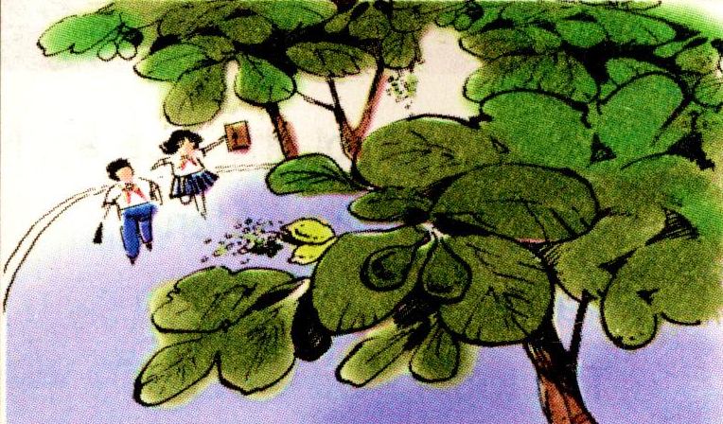

Slide 7
a) Rồi đây, đến ngày xa mái trường thân yêu, em sẽ mang theo nhiều kỉ niệm của thời thơ ấu bên gốc bàng thân thuộc của em. (Đề bài: Tả cây bàng ở sân trường em.)

Slide 8
=> Nêu được tình cảm của người tả với cây bàng

Slide 9
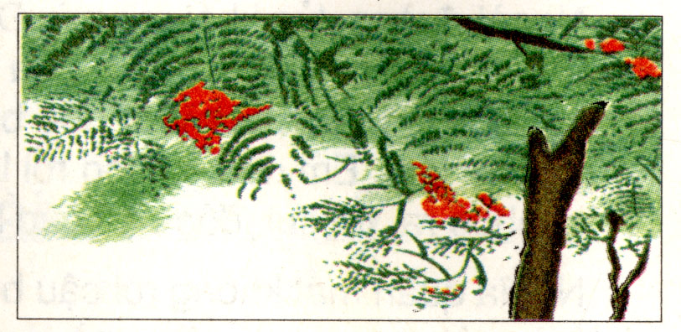

Slide 10
b) Em rất thích cây phượng, vì phượng chẳng những cho chúng em bóng mát để vui chơi mà còn làm tăng thêm vẻ đẹp của trường em. (Đề bài : Tả cây phượng ở sân trường em.)

Slide 11
=> Nêu được ích lợi của cây và tình cảm của người tả đối với cây.

Slide 12

Có mấy cách kết bài trong bài văn miêu tả cây cối ?

Slide 13
Kết bài không mở rộng | Kết bài mở rộng
Nêu cảm nghĩ của người tả đối với cây. | Nói lên được tình cảm, ích lợi, cảm nghĩ của người tả đối với cây.

Slide 14
2. Quan sát một số cây mà em yêu thích và cho biết :
a. Cây đó là cây gì ?
b. Cây có ích lợi gì ?
c. Em yêu thích, gắn bó với cây dố như thế nào ? Em có cảm nghĩ gì về cây ?

Slide 15
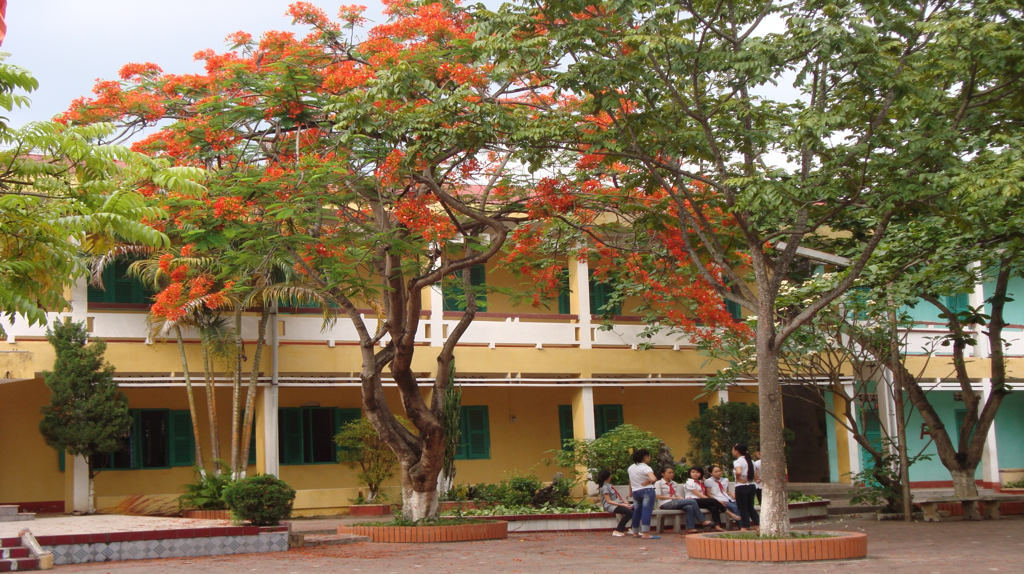

Slide 16
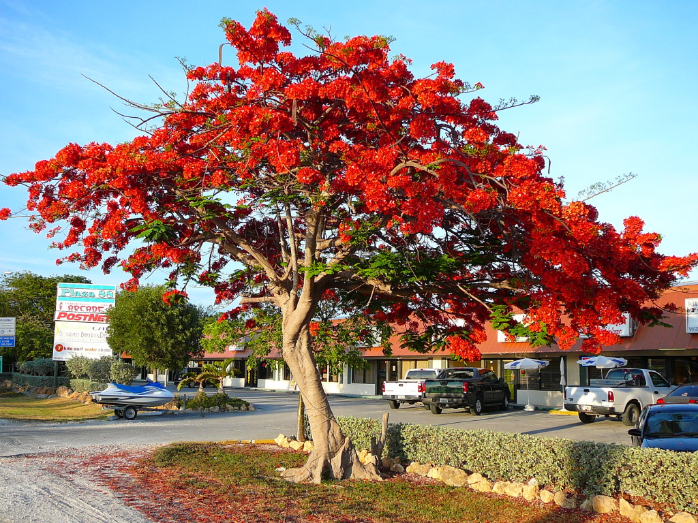

Slide 17
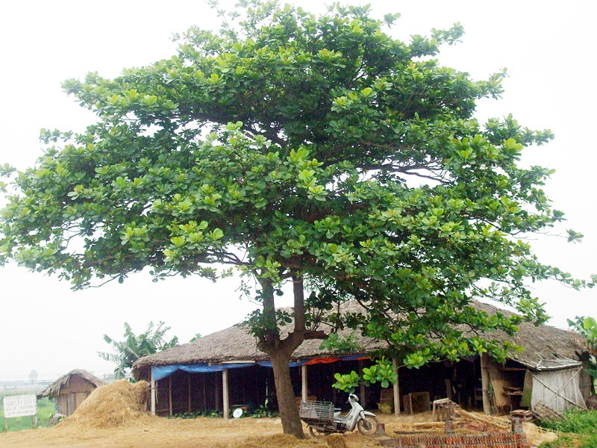

Slide 18
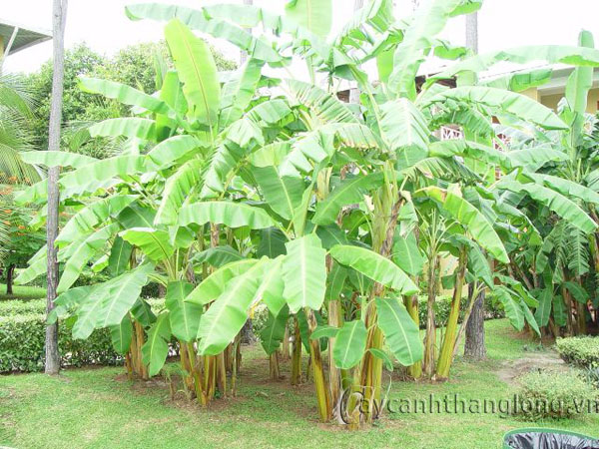

Slide 19
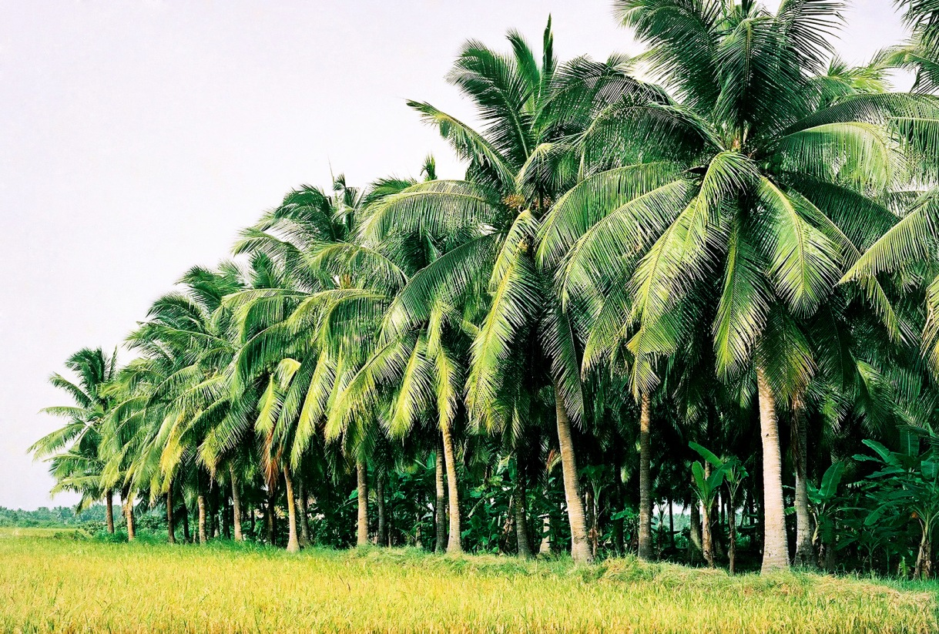

Slide 20
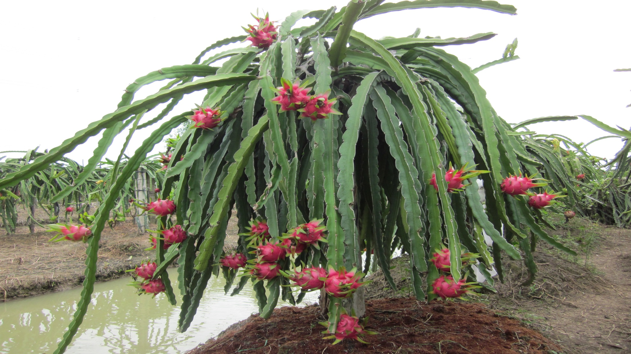

Slide 21
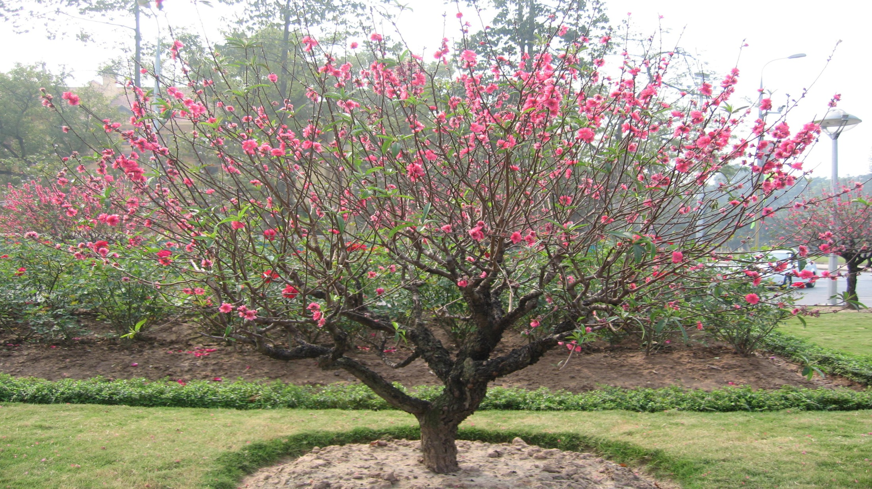

Slide 22
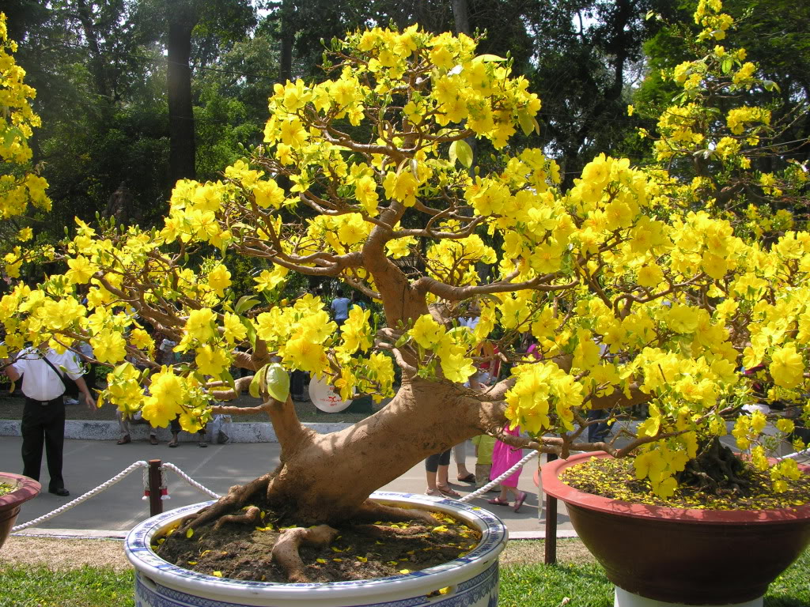

Slide 23
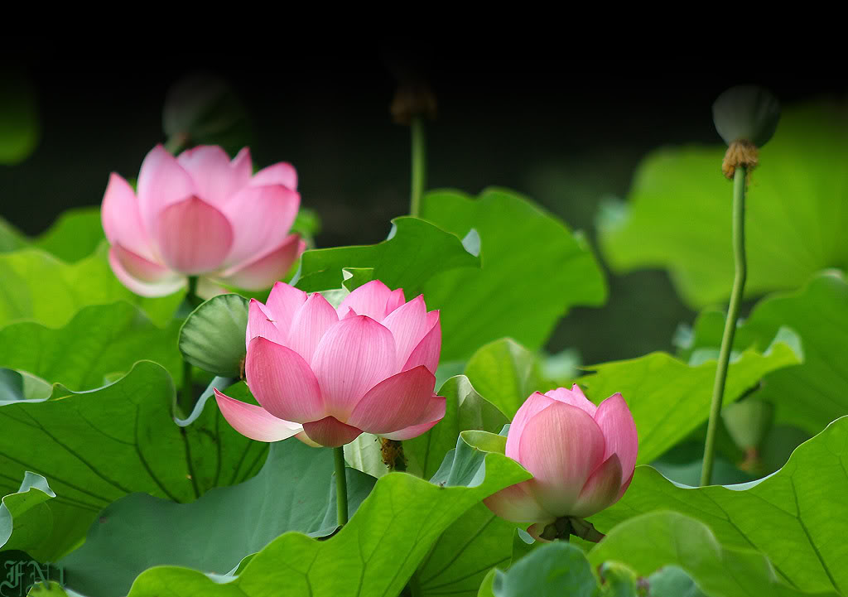

Slide 24
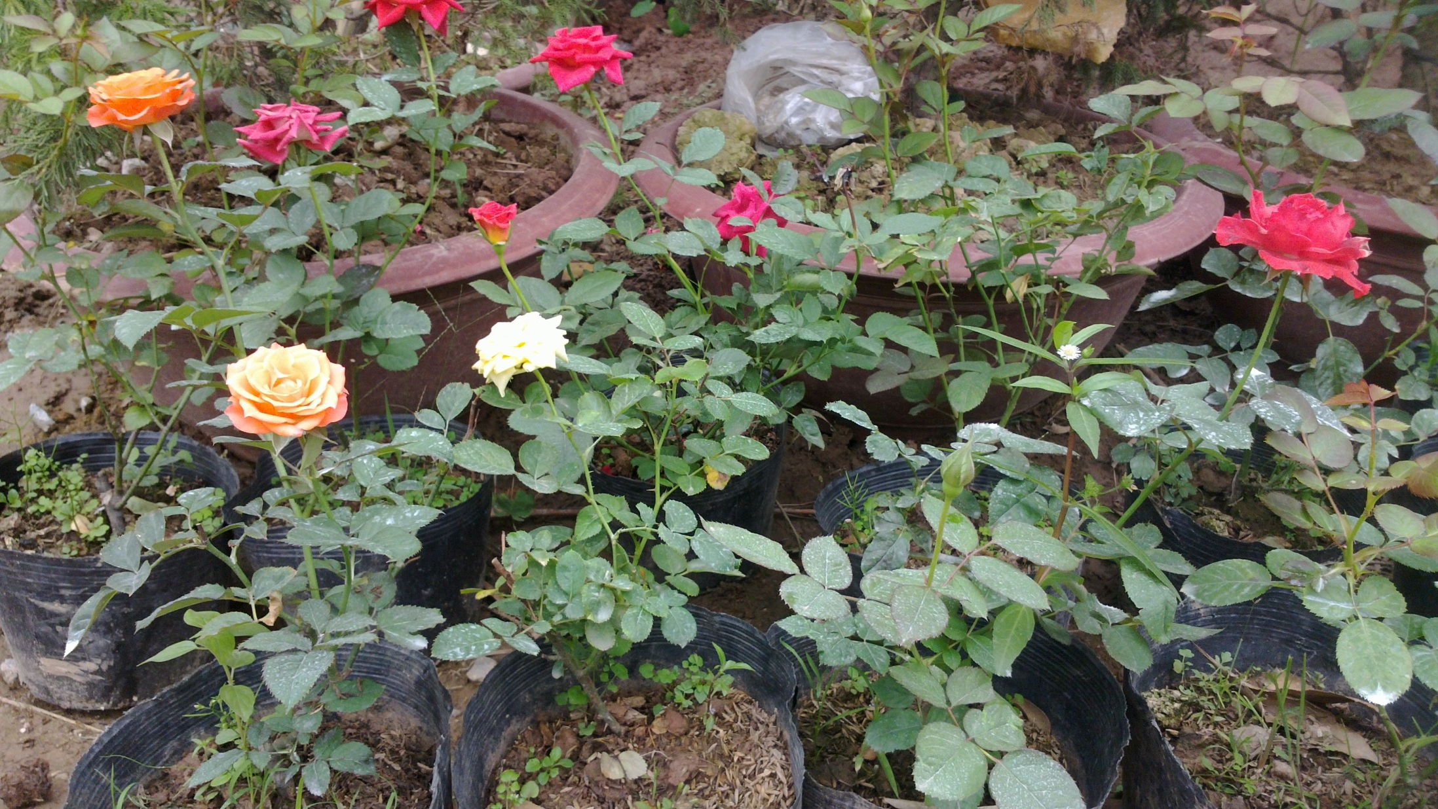

Slide 25


Slide 26


Slide 27
3. Dựa vào các câu trả lời trên, hãy viết một kết bài mở rộng cho bài văn.

Slide 29
4. Em hãy viết kết bài mở rộng cho một trong các đề tài dưới đây :
a) Cây tre ở làng quê.
b) Cây tràm ở quê em.
c) Cây đa cổ thụ ở đầu làng.

Slide 30
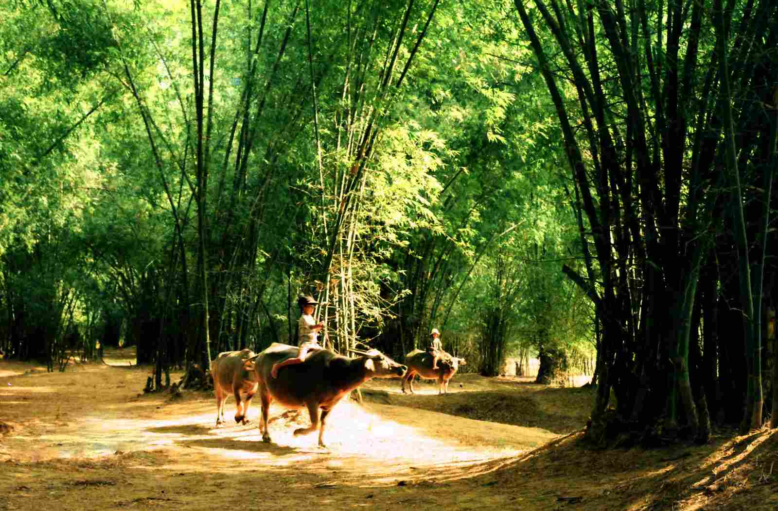

Slide 31
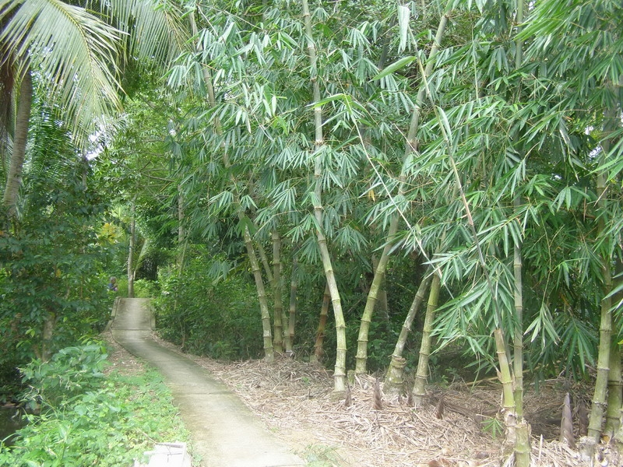

Slide 32
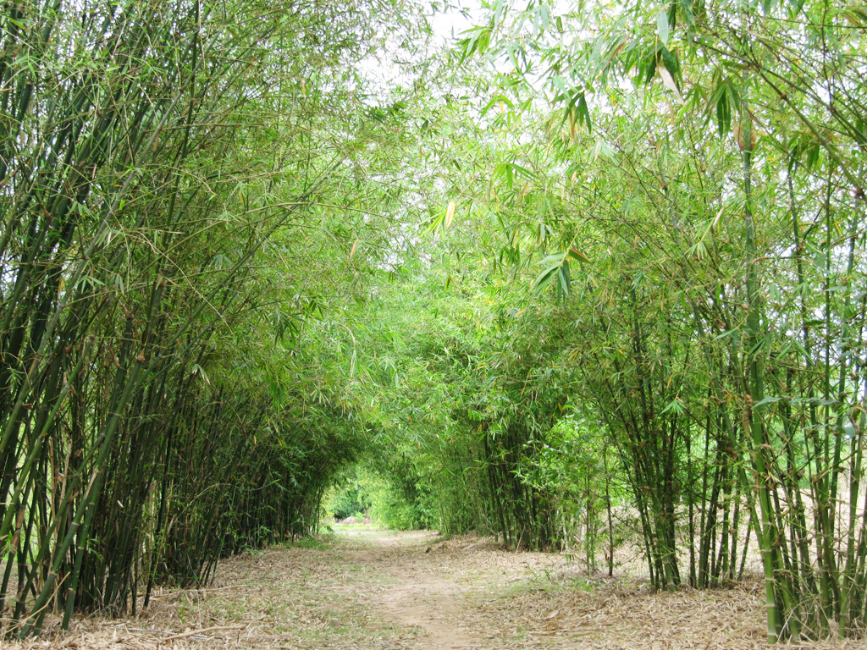

Slide 33
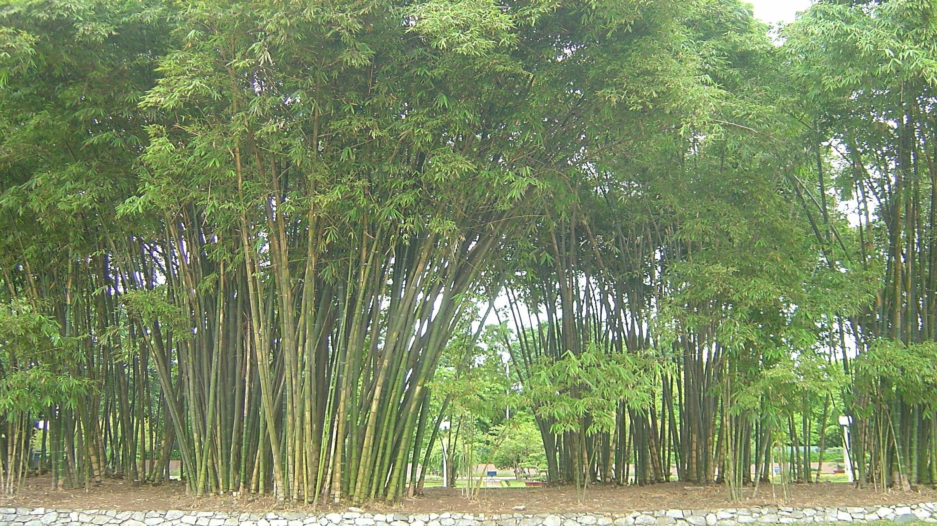

Slide 34
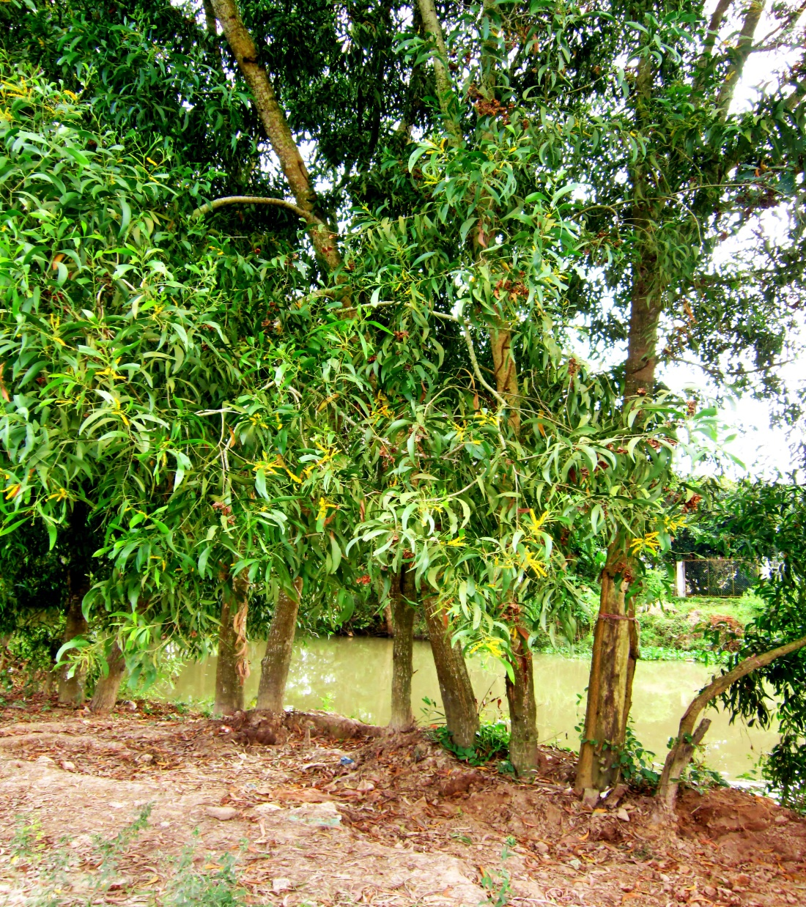
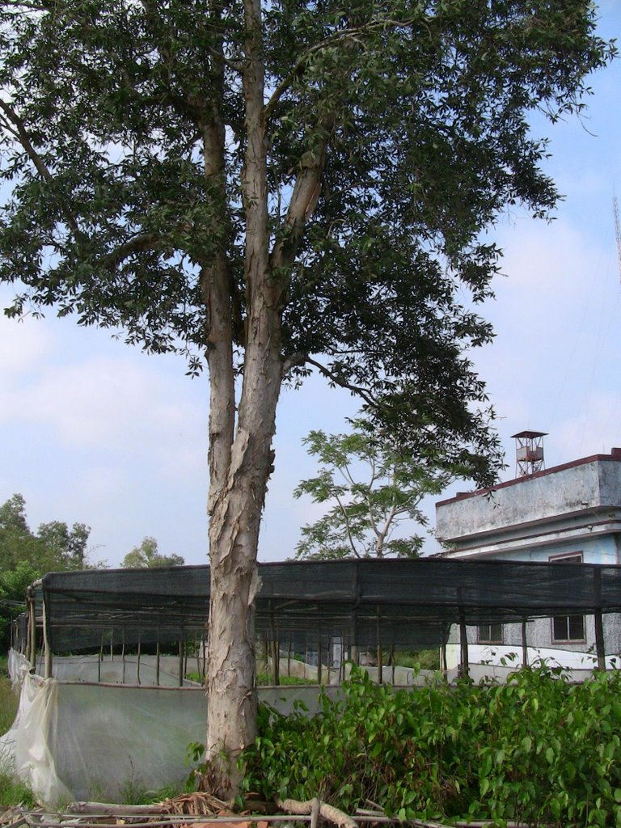

Slide 35
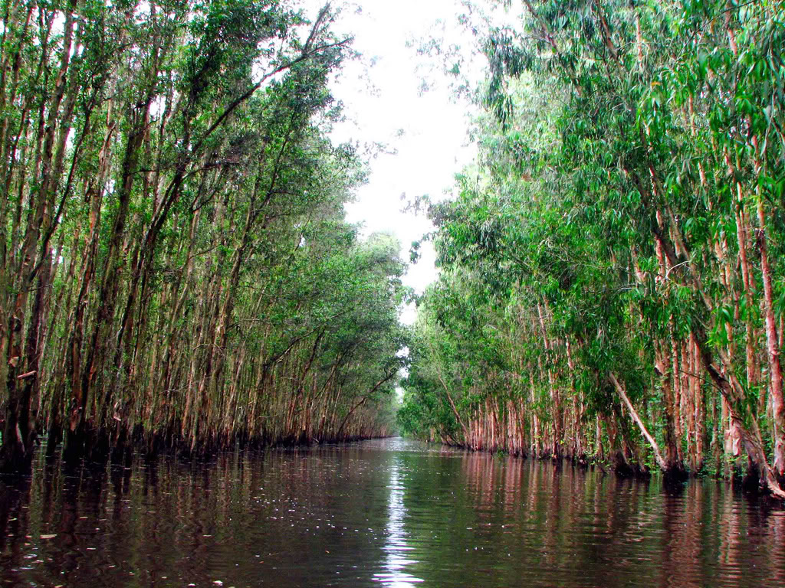

Slide 36
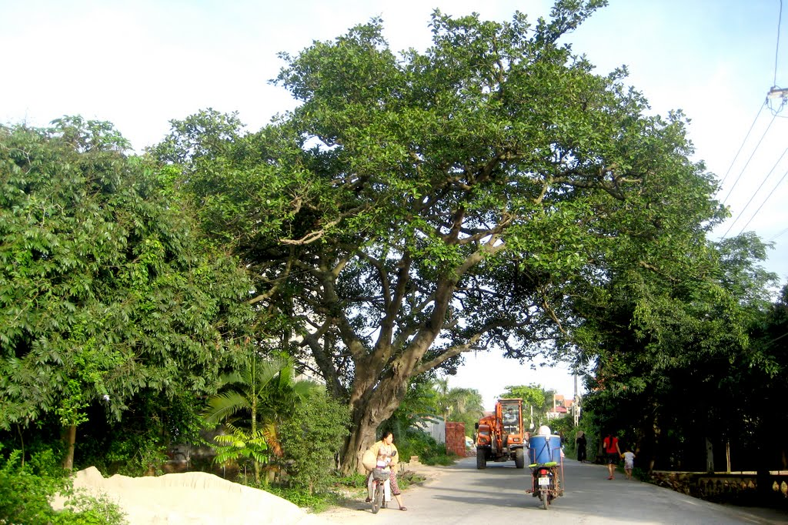

Slide 37
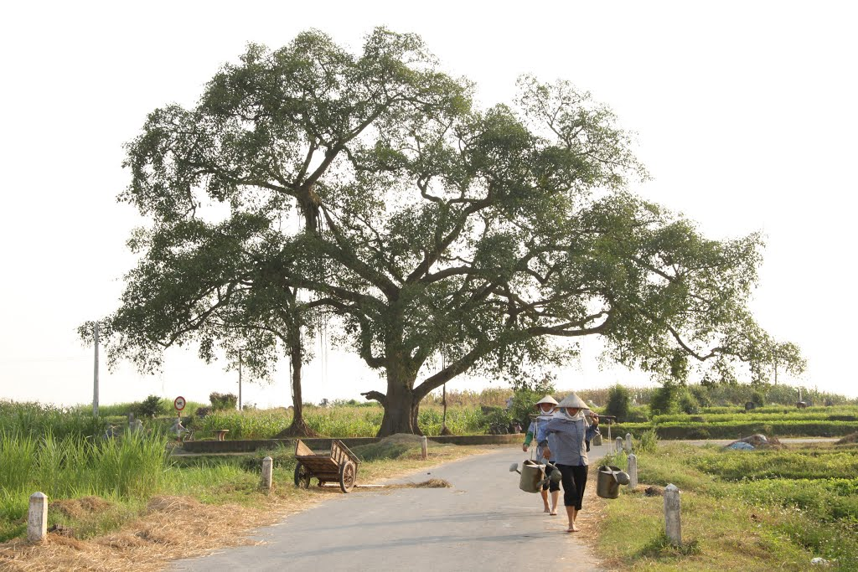

Slide 38
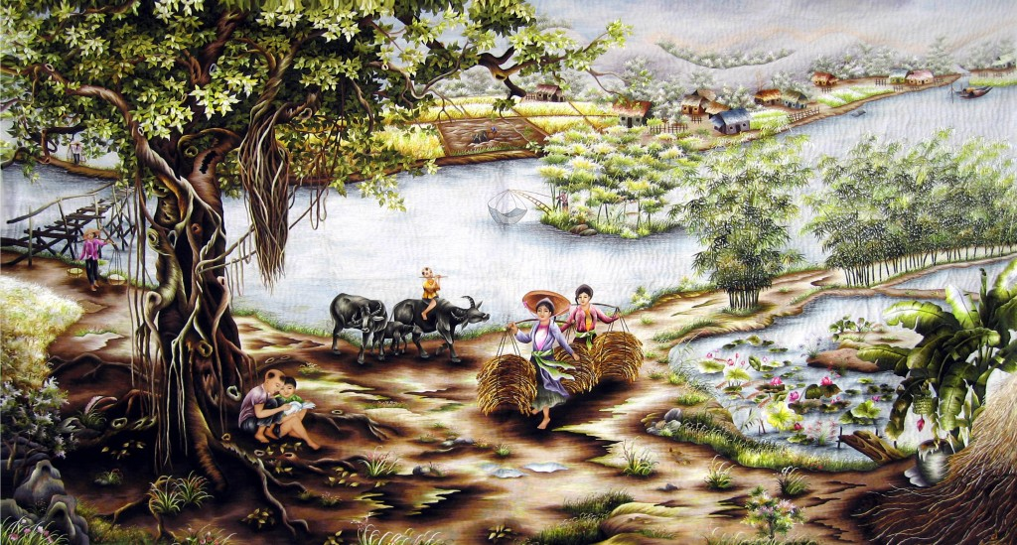

Slide 39
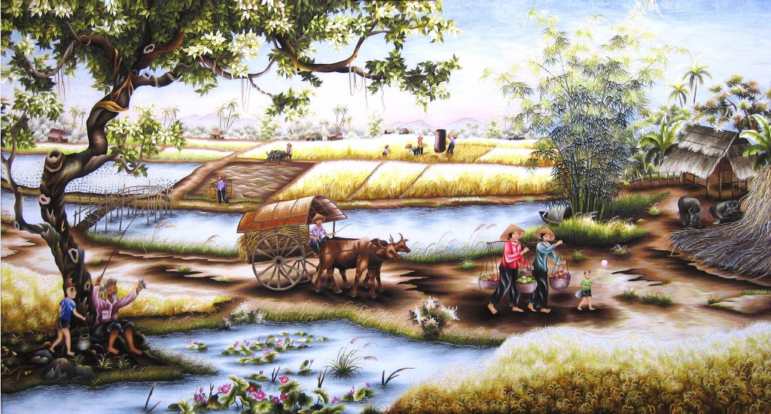

Slide 41
Gợi ý nhận xét
+ Kết bài đã đúng yêu cầu chưa ?
+ Bạn đã nêu lên được ích lợi của cây và tình cảm của mình đối với cây chưa ?
+ Cách diễn đạt, dùng từ, chính tả... của bạn đúng chưa ?

Slide 42

Củng cố, dặn dò

Slide 43
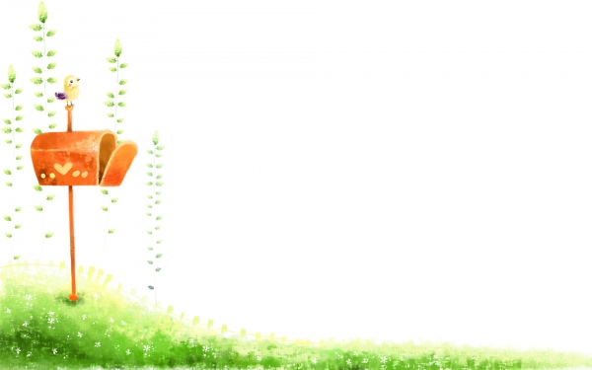

KÍNH CHÀO QUÝ THẦY CÔ

